Slide 1




ประเด็นการตรวจราชการ
กรมการพัฒนาชุมชน เขตตรวจราชการที่ 3/13 ประจำเดือน ตุลาคม 2560
ดร.อัจฉราวรรณ มณีขัติย์
ผู้ตรวจราชการกรมการพัฒนาชุมชน

Slide 2
ประเด็นการตรวจราชการ
1. การตรวจราชการตามนโยบายของรัฐบาล และกระทรวงมหาดไทย
1.1 ความคืบหน้าการรับรองการเป็นวิสาหกิจเพื่อสังคม (SE)
การสร้างความเข้าใจกับกลุ่มเป้าหมายการแบ่งกลุ่ม Cluster
1.1 การดำเนินงานการพัฒนาเศรษฐกิจฐานรากและ ประชารัฐ (SE)

Slide 3
1.2 ติดตามผลการดำเนินงานของหมู่บ้านและชุมชนเป้าหมาย
ประเมินผลการดำเนินงานของ ครู ก./ครู ข.
การขับเคลื่อนหลักปรัชญาเศรษฐกิจพอเพียง (SEP) ไปสู่การปฏิบัติจนเป็นวิถีชีวิต (way of life)

Slide 4
2. การตรวจราชการบูรณาการโครงการตามแผนบูรณาการพัฒนาเศรษฐกิจฐานรากและชุมชนเข้มแข็ง
2.1 การสร้างสัมมาชีพชุมชนตามหลักปรัชญาของเศรษฐกิจพอเพียง
ติดตามผลการดำเนินงานการสร้างสัมมาชีพอย่างยั่งยืน
- ติดตามผลการขับเคลื่อนกิจกรรมของกองทุนที่มีประสิทธิภาพ
- การสนับสนุนครัวเรือนสัมมาชีพให้เข้าถึงแหล่งทุน
2.2 การส่งเสริมการบริหารจัดการเงินชุมชน

Slide 5
2.3 การเพิ่มประสิทธิภาพการบริหารและพัฒนาผลิตภัณฑ์ชุมชน
การพัฒนาผู้ผลิต ผู้ประกอบการกลุ่มกลุ่มปรับตัวสู่การพัฒนา Quadrant D
2.4 การส่งเสริมช่องทางการตลาดผลิตภัณฑ์ชุมชน
การสนับสนุนการขับเคลื่อนร้านค้าประชารัฐสุขใจ Shop

Slide 6
3. การตรวจราชการตามแผนปฏิบัติราชการกรม
ติดตามการชำระหนี้กองทุนพัฒนาบทบาทสตรี
3.1 การขับเคลื่อนการดำเนินงานกองทุนพัฒนาบทบาทสตรี
3.2 การบริหารและใช้จ่ายงบประมาณ
ติดตามการจัดทำแผนการใช้จ่ายงบประมาณประจำปี 2561 (ไตรมาส 1-2)

Slide 7

งบประมาณรายจ่าย ประจำปีงบประมาณ พ.ศ. 2561

Slide 8


Slide 9
แผนการใช้จ่ายงบประมาณ ปีงบประมาณ พ.ศ.2561
แผนการใช้จ่ายงบประมาณ |  | ปีงบประมาณ พ.ศ. 2561
 |  | งบประมาณ (ล้านบาท) | แผนฯ รวม ร้อยละ | ไตรมาส 1 ร้อยละ | ไตรมาส 2 ร้อยละ/ (ร้อยละสะสม) | ไตรมาส 3 ร้อยละ/ (ร้อยละสะสม) | ไตรมาส 4 ร้อยละ/ (ร้อยละสะสม)
ภาพรวม | กรมฯ รัฐบาล | 7,048.2162 | 100 96.00 | 35.77 30.29 | 30.99 (66.76) 22.00 (52.29) | 18.42 (85.18) 22.00 (74.29) | 14.82 (100) 21.71 (96.00)
รายจ่ายประจำ | กรมฯ รัฐบาล | 6,787.2594 | 100 98.36 | 35.10 33.00 | 31.55 (66.65) 22.00 (55.00) | 18.60 (85.25) 22.00 (77.00) | 14.75 (100) 21.36 (98.36)
รายจ่ายลงทุน | กรมฯ รัฐบาล | 260.9568 | 100 88.00 | 53.18 21.11 | 16.61 (69.79) 22.00 (43.11) | 13.70 (83.49) 22.00 (65.11) | 16.51 (100) 22.89 (88.00)

Slide 10
แนวทางการดำเนินงานตามมาตรการเพิ่มประสิทธิภาพการใช้จ่าย งบประมาณรายจ่ายประจำปีงบประมาณ พ.ศ. 2561
1. ให้จัดทำแผนฯ ส่งให้สำนักงบประมาณ ภายในวันที่ 15 กันยายน 2560
หลักเกณฑ์และเงื่อนไข
รายจ่ายประจำ | จะต้องเริ่มดำเนินการและเบิกจ่าย ภายในไตรมาสที่ 1 (ค่าใช้จ่ายฝึกอบรมและประชุมสัมมนาให้ทำแผนฯ เบิกจ่ายไม่น้อยกว่า 50 % ในไตรมาสที่ 1)
รายจ่ายลงทุน | มีความพร้อม  TOR คุณลักษณะ  แบบรูปรายการ ราคากลาง  ประมาณราคา สถานที่/พื้นที่ก่อสร้าง
 | • รายจ่ายลงทุนปีเดียว • รายการที่มีคุณลักษณะพิเศษหรือจัดหาจากต่างประเทศ ต้องก่อหนี้ผูกพันแล้วเสร็จ • รายจ่ายลงทุนวงเงินต่อรายการเกิน 1,000 ล้านบาท ในไตรมาสที่ 1 • รายจ่ายลงทุนผูกพันรายการใหม่ ต้องก่อหนี้ผูกพันแล้วเสร็จ ในไตรมาสที่ 2
*** ให้เป็นไปตามระเบียบว่าด้วยการบริหารงบประมาณ พ.ศ. 2548 และที่แก้ไขเพิ่มเติม

Slide 11
แนวทางการดำเนินงานตามมาตรการเพิ่มประสิทธิภาพการใช้จ่าย งบประมาณรายจ่ายประจำปีงบประมาณ พ.ศ. 2561
2. การจัดทำแผนการปฏิบัติงานและแผนการใช้จ่ายงบประมาณ
กรณีงบฯ รายจ่ายบูรณาการ ใช้ระเบียบว่าด้วยการบริหารงบประมาณรายจ่าย
สำหรับแผนงานบูรณาการ พ.ศ. 2559 และบริหาร / กำกับ / ติดตาม
ให้สอดคล้องกับเป้าหมายการเบิกจ่ายรายไตรมาส
3. เร่งโอนจัดสรรงบประมาณไปยังสำนักเบิกส่วนภูมิภาค
อย่างช้าไม่เกินวันที่ 6 ตุลาคม 2560
4. รายงานผลสัมฤทธิ์และการใช้จ่ายงบประมาณ เป็นรายเดือนและรายไตรมาส
และบันทึกในระบบ BB EvMis
5. ให้หัวหน้าส่วนราชการฯ ติดตามผลการดำเนินงานให้เป็นไปตามแผนการปฏิบัติงาน
และแผนการใช้จ่ายงบประมาณ โดยเคร่งครัด
6. ให้เร่งรัดก่อหนี้และเบิกจ่ายเงินกันไว้เหลื่อมปีให้แล้วเสร็จโดยเร็ว

Slide 12
กรมการพัฒนาชุมชน ได้รับงบประมาณตาม พ.ร.บ. ปี 2561
จำนวน 7,048,216,200 บาท เพิ่มขึ้น 11.57% (730,644,700 บาท)
จำแนกงบประมาณตามแผนงาน ผลผลิต/โครงการ 3 แผนงาน ดังนี้
แผนงานบุคลากรภาครัฐ 2,821,441,800 บาท (40.03 %)
ประกอบด้วย
- งบบุคลากร
2,586,731,400 บาท
- ค่าตอบแทนผู้ปฏิบัติงาน
ให้ราชการและค่าเช่าบ้าน
234,710,400 บาท
แผนงานพื้นฐาน
1,061,030,300 บาท (15.06 %)
ประกอบด้วย 1 ผลผลิต 2 กิจกรรม
1. ส่งเสริมการบริหารงานพัฒนาชุมชน
576,208,800 บาท
- ค่าตอบแทน ใช้สอย วัสดุ และ
สาธารณูปโภค 305,538,100 บาท
- ค่าใช้จ่ายสัมมนา ฝึกอบรม
10,935,900 บาท
- งบลงทุน 259,734,800 บาท
2. บริหารการจัดเก็บและใช้ประโยชน์
ข้อมูลเพื่อการพัฒนาชุมชน
484,821,500 บาท
แผนงานบูรณาการ
พัฒนาเศรษฐกิจฐานราก และชุมชนเข้มแข็ง
1,429,625,600 บาท (20.28 %)
ประกอบด้วย 4 โครงการ ดังนี้
1. โครงการสร้างสัมมาชีพชุมชนตามหลัก
ปรัชญาของเศรษฐกิจพอเพียง
641,723,000 บาท
2. โครงการส่งเสริมการบริหารจัดการ
การเงินชุมชน 131,577,000 บาท
3. โครงการเพิ่มประสิทธิภาพการบริหารจัดการ
และพัฒนาผลิตภัณฑ์ชุมชน
211,325,600 บาท
4. โครงการส่งเสริมช่องทางการตลาด
ผลิตภัณฑ์ชุมชน 445,000,000 บาท
เสริมสร้างความเข้มแข็งและยั่งยืนให้กับเศรษฐกิจภายในประเทศ
1,736,118,500 บาท
(24.63 %)
ประกอบด้วย
3 แนวทาง 13 โครงการ

Slide 13
3 แนวทาง / 13 โครงการ / วงเงินรวม 1,736,118,500 บาท | งบประมาณ (บาท)
1. เพิ่มศักยภาพภาคอุตสาหกรรม การค้า และการลงทุน 1.1 โครงการยกระดับผ้าทออีสานสู่สากล (สภว.) 1.2 โครงการเพิ่มศักยภาพการค้า การลงทุนตามแนวชายแดน และเชื่อมโยงระเบียงเศรษฐกิจอนุภูมิภาคลุ่มแม่น้ำโขง (สภว.) 1.3 โครงการพัฒนาภาคอุตสาหกรรมด้านการค้าการลงทุนภาคเหนือ (เชียงใหม่/ลำปาง) | 369,034,500 87,000,000 209,000,000 73,034,500
2. เพิ่มศักยภาพภาคการท่องเที่ยวและบริการ 2.1 โครงการพัฒนาและส่งเสริมการท่องเที่ยวเชิงธรรมชาติ นิเวศและอนุรักษ์ (สสช.) 2.2 โครงการส่งเสริมภาคการท่องเที่ยวล้านนา (เชียงใหม่) 2.3 โครงการส่งเสริมภาคการท่องเที่ยวกลุ่มเฉพาะ (เพชรบูรณ์) 2.4 โครงการพัฒนาแหล่งท่องเที่ยวสินค้าและบริการให้เป็นฐานกระจายรายได้และการสร้างงาน (สสช.) 2.5 โครงกายกระดับการท่องเที่ยวทางวัฒนธรรมครบวงจร (สสช.) | 263,839,200 58,891,000 39,199,000 54,400,000 53,067,000 58,282,200
3. พัฒนาศักยภาพด้านสังคม ยกระดับคุณภาพชีวิต และสิ่งแวดล้อม 3.1 โครงการพัฒนาสังคม สิ่งแวดล้อมและยกระดับความเป็นอยู่ของประชาชน (สสช.) 3.2 โครงการวิถีการดำเนินชีวิตตามแนวปรัชญาของเศรษฐกิจพอเพียง (Way of Life) (นครศรีธรรมราช/ภูเก็ต/สุราษฎร์ธานี) 3.3 โครงการส่งเสริมและพัฒนาคุณภาพชีวิตผู้สูงอายุ คนพิการ ผู้ด้อยโอกาส และคนยากจน (สสช.) 3.4 โครงการพัฒนาสังคมและคุณภาพชีวิตภาคเหนือ (ตาก/น่าน/พะเยา/ลำพูน/พิจิตร) 3.5 โครงการพัฒนาสังคมและยกระดับความเป็นอยู่ของประชาชน (สสช.) | 1,103,244,800 64,033,000 278,428,400 174,030,800 159,505,200 427,247,400

Slide 14
การจัดสรรงบประมาณ (แบ่งเป็น 2 งวด)
งวดที่ 1 (1 ต.ค. 60)
➢ งบประมาณที่เบิกจ่ายในลักษณะรายจ่ายประจำ
จัดสรรให้ตามความจำเป็นที่ต้องใช้จ่ายหรือก่อหนี้ผูกพันในระยะเวลา 6 เดือน
➢ งบประมาณที่เบิกจ่ายในลักษณะรายจ่ายลงทุน
• รายการครุภัณฑ์ ราคาต่อหน่วยต่ำกว่า 1 ลบ.
• รายการสิ่งก่อสร้าง วงเงินต่อหน่วยต่ำกว่า 10 ลบ.
จัดสรรให้เต็มตามวงเงินงบประมาณ
• รายการครุภัณฑ์ ราคาต่อหน่วยตั้งแต่ 1 ลบ.ขึ้นไป
• รายการสิ่งก่อสร้าง วงเงินต่อหน่วยตั้งแต่ 10 ลบ.ขึ้นไป
จัดสรรให้ตามความจำเป็น
ที่ต้องใช้จ่ายหรือก่อหนี้ผูกพัน
ภายในไตรมาส 1 และ 2
งวดที่ 2 (1 เม.ย. 61)
➢ สงป. จัดสรรให้ตามความจำเป็นในการใช้จ่าย สอดคล้องกับแผนการปฏิบัติงานฯ
พิจารณาจากประสิทธิภาพการใช้จ่าย ในไตรมาส 1 และ 2

Slide 15
งบประมาณ งวดที่ 1 (ไตรมาส 1 - 2)
วงเงินทั้งสิ้น 4,784,301,500 บาท
จำแนกตามประเภทงบรายจ่าย ดังนี้
1) งบบุคลากร1,279,550,700 บาท
2) งบดำเนินงาน
3,243,794,000 บาท
3) งบลงทุน
260,956,800 บาท
ค่าใช้จ่าย ในการบริหาร
242,434,900 บาท
ค่าสาธารณูปโภค
57,474,400 บาท
ค่าใช้จ่ายสัมมนา ฝึกอบรม
10,935,900 บาท
กิจกรรมตามผลผลิต/โครงการ
2,932,948,800 บาท
กรมฯ 259,734,800 บาท
จังหวัด
1,222,000 บาท
สำนักงานพัฒนาชุมชนจังหวัด
ศูนย์ศึกษาและพัฒนาชุมชน
ส่วนกลาง
• 51 โครงการ/กิจกรรม
• วงเงิน 2,139,340,000 บาท
• 2 โครงการ/กิจกรรม
• วงเงิน 12,121,000 บาท
• 106 โครงการ/กิจกรรม
• วงเงิน 782,709,800 บาท

Slide 16
แผนการดำเนินงาน ปี 2561
แผนงานพื้นฐาน
ด้านการแก้ไขปัญหาความยากจน ลดความเหลื่อมล้ำ และสร้างการเติบโตจากภายใน
ตัวชี้วัด | เป้าหมาย | ดำเนินงาน ไตรมาส | ผู้รับผิดชอบหลัก
1. ครัวเรือนที่มีข้อมูล จปฐ. | 12,900,000 ครัวเรือน | 2 | ศสท.

Slide 17
แผนการดำเนินงาน ปี 2561
แผนงานบูรณาการพัฒนาเศรษฐกิจฐานรากและชุมชนเข้มแข็ง
ตัวชี้วัด | เป้าหมาย | ดำเนินงาน ไตรมาส | ผู้รับผิดชอบหลัก
1. แผนชุมชนระดับตำบล มีการนำไปใช้ในการพัฒนาอาชีพ | 5,540 ตำบล | 1 | สสช.
2. ประชาชนที่ได้รับการส่งเสริมอาชีพ | 521,360 ราย/ครัวเรือน | 1 - 2 | สสช.
3. ครัวเรือนที่สามารถแก้ปัญหาหนี้สิน 1 ครัวเรือน 1 สัญญา | 10,000 ครัวเรือน | 2 - 3 | สทอ.

Slide 18
แผนการดำเนินงาน ปี 2561
แผนงานบูรณาการพัฒนาเศรษฐกิจฐานรากและชุมชนเข้มแข็ง
ตัวชี้วัด | เป้าหมาย | ดำเนินงานไตรมาส | ผู้รับผิดชอบหลัก
4. ผลิตภัณฑ์ชุมชนที่ได้รับ การพัฒนาคุณภาพและมาตรฐาน | 6,840 ผลิตภัณฑ์ | 1 | สภว.
5. ผู้ประกอบการที่ได้รับการพัฒนา ศักยภาพด้านการผลิตผลิตภัณฑ์ ให้ตรงตามความต้องการของตลาด | 3,040 ราย | 1 - 2 | สภว.
6. จำนวนช่องทางการตลาด 1) ตลาดระดับประเทศ 2) ตลาดระดับภูมิภาค 3) ตลาดระดับจังหวัด 4) ตลาดระหว่างประเทศ | 77,807 ครั้ง 3 ครั้ง 5 ครั้ง 77,769 ครั้ง 30 ครั้ง | 1 - 4 | สภว.

Slide 19
แผนการดำเนินงาน ปี 2561
แผนงานบูรณาการเสริมสร้างความเข้มแข็งและยั่งยืน
ให้กับเศรษฐกิจภายในประเทศ
❖ แนวทางเพิ่มศักยภาพภาคอุตสาหกรรม การค้าและการลงทุน
ตัวชี้วัด | เป้าหมาย | ดำเนินงาน ไตรมาส | ผู้รับผิดชอบหลัก
1. ผลิตภัณฑ์ชุมชนได้รับการพัฒนาคุณภาพ | 7,500 ผลิตภัณฑ์ | 2 | สภว.
2. จำนวนช่องทางการตลาด | 22 ครั้ง | 3 - 4 | สภว.
3. ชุมชน/หมู่บ้าน ได้รับการพัฒนาสินค้า และบริการเพื่อการท่องเที่ยว | 38 ชุมชน/หมู่บ้าน | 1 - 2 | สพจ. (เชียงใหม่/ลำปาง)

Slide 20
แผนการดำเนินงาน ปี 2561
แผนงานบูรณาการเสริมสร้างความเข้มแข็งและยั่งยืน
ให้กับเศรษฐกิจภายในประเทศ
❖ แนวทางเพิ่มศักยภาพภาคการท่องเที่ยวและบริการ
ตัวชี้วัด | เป้าหมาย | ดำเนินงาน ไตรมาส | ผู้รับผิดชอบหลัก
1. บุคลากรด้านการท่องเที่ยวสนับสนุน ให้ชุมชนมีส่วนร่วมในการจัดกิจกรรม การท่องเที่ยวในชุมชน | 152 ราย | 1 | สสช.
2. ชุมชน/หมู่บ้าน ได้รับการพัฒนาสินค้า และบริการเพื่อการท่องเที่ยว | 156 ชุมชน/หมู่บ้าน | 1 - 2 | สสช. และ สพจ. (เชียงใหม่/เพชรบูรณ์)

Slide 21
แผนการดำเนินงาน ปี 2561
แผนงานบูรณาการเสริมสร้างความเข้มแข็งและยั่งยืน
ให้กับเศรษฐกิจภายในประเทศ
❖ แนวทางพัฒนาศักยภาพด้านสังคม ยกระดับคุณภาพชีวิต และสิ่งแวดล้อม
ตัวชี้วัด | เป้าหมาย | ดำเนินงาน ไตรมาส | ผู้รับผิดชอบ หลัก
1. หมู่บ้านที่ประชาชนน้อมนำหลักปรัชญา ของเศรษฐกิจพอเพียงไปใช้ในการ ดำเนินชีวิต (ตัวชี้วัด 8,788 หมู่บ้าน) | 25,744 หมู่บ้าน | 1 - 3 | สสช. และ สพจ. (ตาก น่าน พะเยา ลำพูน พิจิตร นครศรีธรรมราช ภูเก็ต และสุราษฎร์ธานี
2. แหล่งท่องเที่ยวชุมชนและเครือข่าย ได้รับการพัฒนาระบบการบริการ | 23 แห่ง | 2 | จ.สุราษฎร์ธานี

Slide 22



ความก้าวหน้าและแนวทาง
การขับเคลื่อนงานการพัฒนา
เศรษฐกิจฐานและประชารัฐ
กรมการพัฒนาชุมชน
Community Development Department

Slide 23
การพัฒนาเศรษฐกิจ ฐานรากและประชารัฐ
ประเด็นนำเสนอ
2
1
ทิศทาง
การขับเคลื่อน
ในปี 2561
ผลการดำเนินงาน
ปี 2560

Slide 24


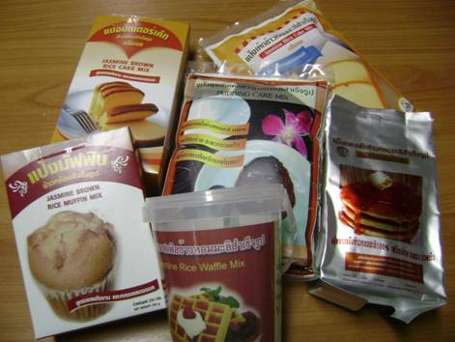
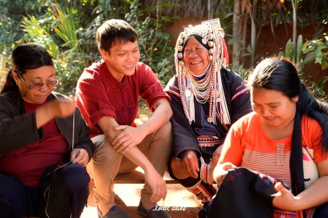

ผลการดำเนินงาน ปี 2560
1
กลุ่มเป้าหมายทั้งหมด
3,017 กลุ่ม
มีรายได้
2,410 กลุ่ม
1,653,130,058 บาท
เกษตร 820 กลุ่ม
แปรรูป 1,512 กลุ่ม
ท่องเที่ยว 685 กลุ่ม
ผู้ได้รับประโยชน์
114,772 คน
ผู้ได้รับประโยชน์
152,960 คน
ผู้ได้รับประโยชน์
177,548 คน
รายได้เฉลี่ย
14,850 บาท/ครัวเรือน
หรือ 3,712 บาท/คน
ผู้ได้รับประโยชน์รวม 445,280 คน
ข้อมูล ณ 26 กันยายน 2560

Slide 25




ผลการดำเนินงานการพัฒนาเศรษฐกิจฐานรากและประชารัฐ
1
ภายใต้ความร่วมมือ คสป. และ บริษัท ประชารัฐรักสามัคคีจังหวัด
สุดยอด (TOP FIVE)
การดำเนินงาน SE ปี 60

Slide 26


จังหวัดที่ขับเคลื่อนรายได้สูงสุดทั้งประเทศ
1
จังหวัด
รายได้รวม : บาท
1
ภูเก็ต
172,171,160
2
อยุธยา
130,115,980
3
ขอนแก่น
82,491,608
4
อุตรดิตถ์
73,922,350
5
พิจิตร
69,159,075

Slide 27


จังหวัดที่ผลงานการพัฒนาผลิตภัณฑ์สูงสุดทั้งประเทศ
1
1
จังหวัดขอนแก่น
68 ผลิตภัณฑ์
2
จังหวัดบุรีรัมย์
64 ผลิตภัณฑ์
3
จังหวัดนครสรรค์
60 ผลิตภัณฑ์
4
จังหวัดกาฬสินธุ์
58 ผลิตภัณฑ์
5
จังหวัดสมุทรปราการ
56 ผลิตภัณฑ์

Slide 28
จังหวัดที่มีผู้ได้รับประโยชน์สูงสุดทั้งประเทศ
จังหวัด
ผู้ได้รับประโยชน์รวม : คน
1
บุรีรัมย์
29,592
2
ร้อยเอ็ด
20,576
3
ยโสธร
20,204
4
นครพนม
20,088
5
สุพรรณบุรี
13,892

Slide 29



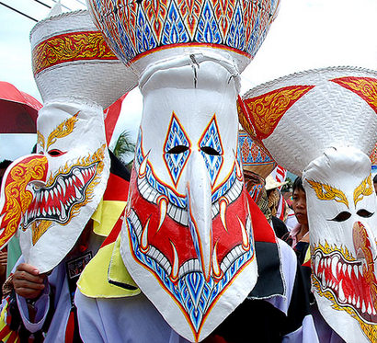


TOP FIVE ที่ได้รับการรับรองเป็นวิสาหกิจเพื่อสังคมเร็วที่สุด
อุบลราชธานี
ปทุมธานี
เลย
หนองคาย
กาฬสินธุ์
1
2
3
4
5

Slide 30


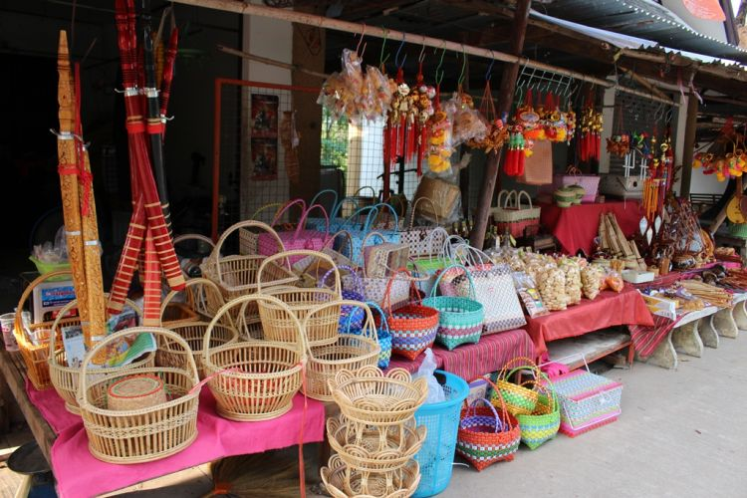

การพัฒนาเศรษฐกิจฐานรากและประชารัฐ
2
ทิศทาง
การขับเคลื่อน SE
ในปี 2561

Slide 31
การดำเนินงานค้นหาต้นแบบ/ต่อยอดและขยายผลความสำเร็จ
การพัฒนาเศรษฐกิจฐานรากและประชารัฐ (ต.ค.-ธ.ค.2560)
2
อพช. อนุมัติให้ สสช.
ดำเนินโครงการ
ค้นหาต้นแบบฯ
9 จังหวัด
ความเป็นมา
ทีมศึกษาวิจัย
พื้นที่ดำเนินการ
ที่ปรึกษา
1.ผศ.ดร.วิพุท อ่องสกุล (NIDA)
2.ดร.สุนทร คุณชัยมัง (มูลนิธิสัมมาชีพ)
3.ดร.พิพัฒน์ ยอดพฤติการ (สถาบันไทยพัฒน์)
เกษตร
1. ร้อยเอ็ด
2. สกลนคร
3. นครสวรรค์
พัฒนาผลิตภัณฑ์
ประมวลผลงานร่วม
ระหว่าง คสป. และ บ.ประชารัฐ
ประมวลความสำเร็จเศรษฐกิจ
ฐานรากและประชารัฐ ที่มีผลต่อ
เศรษฐกิจและสังคม
จัดทำข้อเสนอแนะพัฒนางาน
เศรษฐกิจพึ่งตนเอง
วัตถุ
ประสงค์
จัดระบบการตลาด
ทีมวิเคราะห์/สังเคราะห์
1.ผศ.ดร.ฉัตรวรัญ องคสิงห์ (ม.รังสิต)
2.ดร.นัชชา เทียมพิทักษ์ (ม.รังสิต)
3.ดร.ชญาน์นันท์ ติยะตระการชัย (ม.กรุงเทพ)
4.Dr.Faiz Shah (Yunus Center at AIT)
แปรรูป
1. หนองคาย
2. ภูเก็ต
3. นราธิวาส
ตลาดใหม่ พัฒนาผลิตภัณฑ์
เชื่อมโยงเครือข่าย
รวมกลุ่ม
Policy
Result
กระบวนการศึกษา
120 วัน
ท่องเที่ยว
1. เพชรบุรี
2. เชียงใหม่
3. อยุธยา
ตลาดใหม่ ผลิตภัณฑ์ใหม่
ผลผลิต
มีต้นแบบ
9 จังหวัด
ผลลัพธ์
มีตัวบ่งชี้การเปลี่ยนแปลงระบบเศรษฐกิจชุมชน
ทีมปฏิบัติการ
1.น.ส.กรรณิการ์ รุ่งศิริมาศ (มูลนิธิสัมมาชีพ)
2.น.ส.ทัศนีย์ ขัดสืบ (มูลนิธิสัมมาชีพ)
ตลาดเก่า ผลิตภัณฑ์ใหม่
Business
Model
ตลาดเก่า ผลิตภัณฑ์ใหม่

Slide 32
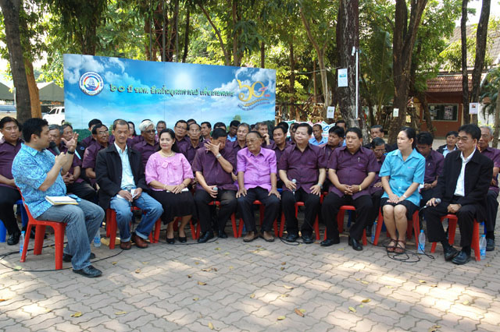



การสร้างการเรียนรู้การขับเคลื่อน SE
ภายใต้โครงการค้นหาต้นแบบ การต่อยอดและขยายผลความสำเร็จการพัฒนาเศรษฐกิจฐานรากและประชารัฐ
2
เชิญชวนจังหวัดใกล้เคียงและเครือข่ายทั่วประเทศ
1
ระหว่างเดือน ต.ค.-พ.ย.60
เข้าร่วมสังเกตการณ์และร่วมเรียนรู้ในเวทีค้นหาต้นแบบฯ
(ออกค่าใช้จ่ายเอง)
1. ร้อยเอ็ด
2. สกลนคร
3. นครสวรรค์
4. หนองคาย
5. ภูเก็ต
6. นราธิวาส
7. เพชรบุรี
8. เชียงใหม่
9. อยุธยา
2
LIVE สด
ได้เรียนรู้บทเรียนการขับเคลื่อน SE
(KNOW HOW)
เกิดการเรียนรู้ร่วมกัน
ของเครือข่าย บ.ประชารัฐ
ระหว่างจังหวัด ฯลฯ
ชมการถ่ายทอดสด
การจัดเวทีค้นหาต้นแบบ การต่อยอด
และขยายผล
ความสำเร็จของ 9 จว.
E-Hybrid
magazine

Slide 33
(ร่าง)แนวทางการเคลื่อนงาน ปี 2561
การพัฒนาเศรษฐกิจฐานรากและประชารัฐ
2
ทบทวนตนเอง
คสป.
กำหนดเป้าหมายและแผนงานที่ชัดเจน(FOCUS)และขับเคลื่อนจริงจัง
ทบทวน/วิเคราะห์
มี MODELธุรกิจที่ชัดเจน
กลไก
ข้อมูลการติดตามสนับสนุน จว.
บ.ประชารัฐฯ
(ร่าง)
แนวทางการเคลื่อนงาน SE ปี 2561
เชื่อมโยงเครือข่าย
รูปแบบ
กลยุทธ์
(บ.ประชารัฐฯ)
ปรับการบริหารจัดการ
ให้มี“สัญชาติญาน
เชิงธุรกิจ”มากขึ้น
FOCUS BUSINESS MODEL
แสวงหาเครือข่ายหลากหลายมิติ
ยึดหลัก
9 box (BMC)
วางแผนธุรกิจ
จัดการความรู้
18 จว.
หลักสูตรใน/นอกห้องเรียน
ระบบการสนับสนุน
ส่วนกลาง
สื่อสารสร้างการรับรู้/เรียนรู้ SE ทั่วทั้งองค์กร
การรายงานผลการดำเนินงาน
สื่อ IT/www. สื่อสารมวลชน
จังหวัด
SE ZONE / Mr.SE to Learning
พัฒนาฐานข้อมูล/วิเคราะห์ศักยภาพกลุ่ม/ชุมชน
เตรียมความพร้อมกลุ่ม/ชุมชนเป้าหมาย SE
ร่วมมือทีมประชารัฐพัฒนาฯ
อำเภอ

Slide 34
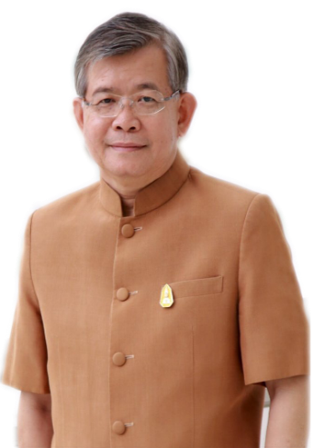


สัมมาชีพ
สัมมาชีพ
สัมมาชีพ
กองทุนชุมชน
กองทุนชุมชน
กองทุนชุมชน
ปี 2560

Slide 35


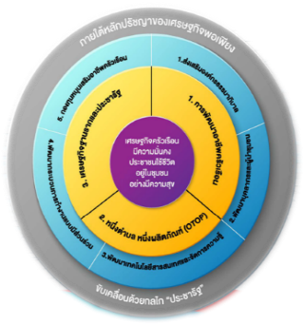
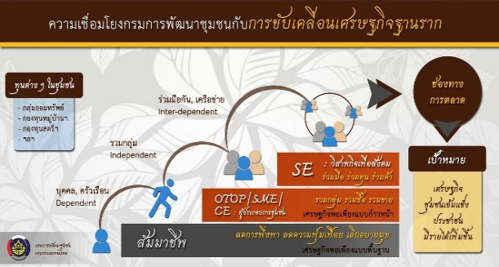

กองทุนหนุนเสริมสัมมาชีพ ปี 2560
ที่มา
คณะทำงาน ขับเคลื่อนยุทธศาสตร์ กรมฯ ตามกลุ่มภารกิจ
โบกี้รถไฟ
เป้าหมาย
กิจกรรม
ปัจจัยขับเคลื่อน
ปัจจัยสนับสนุน
นายณรงค์ บุ่ยศิริรักษ์ รอง อพช.
ทุนต่าง ๆ ในชุมชน
80% ของครัวเรือน ในหมู่บ้านเศรษฐกิจพอเพียง 23,589 หมู่บ้าน มีรายได้ สูงกว่าเกณฑ์ จปฐ.
การสร้างสัมมาชีพ ชุมชนตามหลัก ปรัชญาของ เศรษฐกิจพอเพียง (23,589 หมู่บ้าน)
การพัฒนา
อาชีพครัวเรือน
กองทุนหนุนเสริมอาชีพครัวเรือน
คณะทำงาน ขับเคลื่อนกองทุนหนุน เสริมสัมมาชีพ
กลุ่มออมทรัพย์ฯ
กองทุนหมู่บ้านฯ
กองทุนสตรีฯ
ฯลฯ

Slide 36





กองทุนหนุนเสริมสัมมาชีพ ปี 2560
คณะทำงาน จัดการกองทุนชุมชน
เงินกองทุนสูงสุด 3 อันดับแรก
23,589 คณะ
1. กองทุนหมู่บ้านฯ 23,589 กองทุน
50,850,746,976 บาท
2. กลุ่มออมทรัพย์ฯ 10,553 กลุ่ม
15,352,807,434 บาท
3. กข.คจ. 10,046 กองทุน
2,971,806,072 บาท
กองทุนชุมชน
- 30 ประเภท
- 77,972 กองทุน
- 76,108,447,248 บาท
การ ดำเนินงาน
สนับสนุนครัวเรือนสัมมาชีพ เข้าถึงแหล่งทุน
100% = 26 จังหวัด
90-99% = 19 จังหวัด
80-89% = 11 จังหวัด
70-79% = 6 จังหวัด
60-69% = 12 จังหวัด
- 60% = 2 จังหวัด
ครัวเรือนสัมมาชีพ 471,780 คร. เป็นสมาชิกกองทุนชุมชน
415,762 คร. (88.13%)
ครัวเรือนสัมมาชีพได้รับการสนับสนุน
เงินทุนในการประกอบอาชีพ
ครัวเรือนสัมมาชีพ471,780 คร. ได้รับสนับสนุนเงินทุน
345,032 คร. (73.13%)
เป็นเงิน10,510,019,312 บาท
100% = 9 จังหวัด
90-99% = 10 จังหวัด
80-89% = 11 จังหวัด
70-79% = 12 จังหวัด
60-69% = 13 จังหวัด
- 60% = 21 จังหวัด

Slide 37
ผลการดำเนินงานกองทุนพัฒนาบทบาทสตรี กรมการพัฒนาชุมชน
ประจำปีบัญชี 2560

Slide 38
ผลการเบิกจ่ายงบประมาณกองทุนพัฒนาบทบาทสตรี ปี 2560
(ข้อมูล ณ วันที่ 4 ตุลาคม 2560)
3,692.594 ลบ.
2,469.106 ลบ.
(66.87 %)
เป้าหมาย
ผลการเบิกจ่าย

Slide 39
งบประมาณการเบิกจ่ายทั้งหมด 3,692,594,200 บาท
เบิกจ่ายแล้ว จำนวน 2,467,951,822.27 บาท ร้อยละ 66.84
295.000 ลบ.
441.594 ลบ.
352.398 ลบ.
(79.80 %)
181.317 ลบ.
(61.46 %)
2,956.000 ลบ.
1,935.390 ลบ.
(65.47 %)
1,854.470
(62.74%)
เป้าหมาย
ผล
เป้าหมาย
ผล
งบบริหาร
เงินอุดหนุน
เป้าหมาย
ผล
เงินทุนหมุนเวียน

Slide 40
10 จังหวัดที่มีผลรวมการเบิกจ่ายงบประมาณฯ ปี 2560 มากที่สุด
(ข้อมูล ณ 4 ตุลาคม 2560)
99.89 %
99.74 %
99.66 %
99.59 %
99.48 %
99.48 %
99.33 %
99.19 %
99.10 %
99.08 %

Slide 41
10 จังหวัดที่มีผลรวมการเบิกจ่ายงบประมาณฯ ปี 2560 น้อยที่สุด
(ข้อมูล ณ 4 ตุลาคม 2560)
18.54 %
15.27 %
15.96 %
14.76 %
10.68 %
11.05 %
9.59 %
10.11 %
7.26 %
2.26 %

Slide 42
2. การบริหารหนี้ค้างชำระหนี้เดิม ปี 56 – 59 (ลดลง 60%)
ฐานข้อมูลลูกหนี้ ปี 56 – 60 เงินต้น 2,716,901,648.50 บาท
เป้าหมายการรับชำระ (60%) 1,630,140,989.10 บาท
2,716.901 ลบ.
1,192.316 ลบ.
43.89 %)
ฐานลูกหนี้
ผลการชำระเงินกู้

Slide 43
111.608 ลบ.
(4.11%)
29.615 ลบ.
(01.09%)
66.831 ลบ.
(2.46%)
984.261 ลบ.
(36.23%)

Slide 44
10 จังหวัดที่มีสมาชิกชำระหนี้เดิม (ปี 56-59) มากที่สุด
(ข้อมูล ระบบ SARA ณ 30 ก.ย. 60)
95.40 %
87.78 %
85.90 %
82.06 %
78.69 %
75.93 %
74.65 %
72.08 %
71.93 %
69.06 %

Slide 45
10 จังหวัดที่มีสมาชิกชำระหนี้เดิม (ปี 56-59) น้อยที่สุด
(ข้อมูล ระบบ SARA ณ 30 ก.ย. 60)
8.63 %
8.64 %
8.73 %
8.12 %
7.52 %
5.84 %
1.88 %
1.54 %
0.92 %
0.31 %

Slide 46
3. การบริหารหนี้ค้างชำระหนี้ใหม่ ปี 60
สัญญาปี 60 ที่มีงวดชำระในปี 60 จำนวน 26 จังหวัด (ข้อมูล ระบบ SARA ณ 4 ต.ค. 60)
17.783 ลบ.
16.206 ลบ.
(86.63%)
เป้าหมาย
ผลการชำระเงินกู้

Slide 47
11 จังหวัดที่มีสมาชิกชำระหนี้ใหม่ (สัญญาปี 2560) เกินร้อยละ 100
(ข้อมูล ระบบ SARA ณ 4 ต.ค. 60)
101.89 %
100 %
100 %
100 %
100 %
100 %
100 %
100 %
100 %
100 %
100 %

Slide 48
10 จังหวัดที่มีสมาชิกชำระหนี้ใหม่ (สัญญาปี 2560) น้อยที่สุด
(ข้อมูล ระบบ SARA ณ 4 ต.ค. 60)
79.84 %
81.06 %
83.13 %
92.23 %
68.32 %
63.76 %
54.98 %
50.00 %
0.00 %
0.00 %

Slide 49
4. การขึ้นทะเบียนสมาชิกกองทุน ระบบ SARA
4.1 ประเภทบุคคลธรรมดา (ข้อมูล ณ 4 ต.ค. 60)
3,400,000 คน
2,129,372 คน
(62.63 %)
เป้าหมาย
ผล

Slide 50
10 จังหวัดที่มีการรับสมัครขึ้นทะเบียนสมาชิกกองทุน
ประเภทบุคคลธรรมดาเพิ่มขึ้น มากที่สุด
131.97 %
125.45 %
120.92 %
118.88 %
117.22 %
116.49 %
115.51 %
115.40 %
115.29 %
114.94 %

Slide 51
10 จังหวัดที่มีการรับสมัครขึ้นทะเบียนสมาชิกกองทุน
ประเภทบุคคลธรรมดาเพิ่มขึ้น น้อยที่สุด
21.32 %
21.67 %
19.67 %
16.92 %
15.17 %
13.80 %
10.29 %
7.95 %
2.36 %
0.47 %

Slide 52
4.2 ประเภทองค์กรสตรี (ข้อมูล ณ 4 ต.ค. 60)
1,762 องค์กร
4,840 องค์กร
(274.69 %)
4,795 องค์กร
(272.13%)
1,762 องค์กร
เป้าหมาย
ผล

Slide 53
10 จังหวัดที่มีการรับสมัครขึ้นทะเบียนสมาชิกกองทุน
ประเภทองค์กรสตรีเพิ่มขึ้น มากที่สุด
875.00 %
761.54 %
728.57 %
721.88 %
611.11 %
585.71 %
550.00 %
550.00 %
478.57 %
456.00 %

Slide 54
10 จังหวัดที่มีการรับสมัครขึ้นทะเบียนสมาชิกกองทุน
ประเภทองค์กรสตรีเพิ่มขึ้น น้อยที่สุด
100.00 %
100.00 %
103.85 %
92.86 %
95.00 %
92.86 %
72.22 %
61.54 %
54.35 %
0 %

Slide 55
ขอขอบคุณ
ผู้ตรวจราชการกรมการพัฒนาชุมชน เขตตรวจราชการที่ 3/13

